Slide 1
데이터 마이닝
- 강의 개요 -
2014년 가을학기
강원대학교 컴퓨터과학전공 문양세

Slide 2
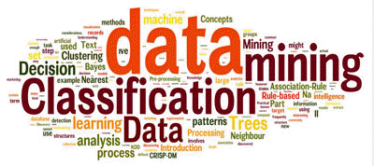

강의 개요 (1/2)
강의 개요
과목 개요
(빅)데이터 분석의 핵심 기술 (요란한 수사 보다는 실제 사용되는 기술)
연관규칙(association rules), 분류(classifications), 클러스터링(Clustering), 유사검색(Similarity Search), …
누구나 하는 분석을 넘어서, (빅)데이터 대상의 의미 있는 분석 기술을 익힘
데이터 마이닝이라 불리는 “세 가지 핵심 기술”과 주변 기술 습득
R 프로그래밍 기술 습득 및 R을 활용한 마이닝 기술 실습

Slide 3
강의 개요 (2/2)
강의 개요
강의 진행 방법
이론: 개념 및 주요 기술 → 상식적 수준의 이해 + 약간의 기술적 고찰
실습: R을 배우자 → 이론서 배운 마이닝 기술을 R로서 확인
강의(이론)
실습(R)
개요
마이닝 개념
데이터 종류와 전처리
검색과 분석
R 기본
환경구축 및 사용법
벡터, 행렬, 배열
리스트, 프레임
독립적 진행
주요 기술
연관규칙
분류
클러스터링
유사 검색
R 적용
연관규칙
분류
클러스터링
유사 검색
이론 후 실습

Slide 4

강의 계획(1/4)
강의 개요
선수 과목 (Prerequisites)
데이터 사이언스 개론, 컴퓨터 개론 및 실습, 프로그래밍 언어 1가지
강의 시간 및 담당 교수
이론 시간: 화 6,7교시(14:00-15:50)
실습 시간: 금 1,2교시(09:00-10:50)
담당 교수: 문양세 (한빛관 303호실, x8449, ysmoon@kangwon.ac.kr)
실습 조교: 손시운 (한빛관 304호실, ssw5176@kangwon.ac.kr)

Slide 5

강의 계획(2/4)
강의 개요
강의 교재
데이터 마이닝, 용환승 외 역, 인피니티북스, 2007.
데이터 마이닝 – 개념과 기법, 강창완 외 역, 사이플러스, 2007.
실습 교재
빅데이터 분석 도구 R 프로그래밍, 권정민 역, 에이콘출판사, 2012.
R and Data Mining Examples and Case Studies, Y. Zhao, Academic Press, 2013.
Data Mining and Business Analytics with R, J. Ledolter, Wiley, 2013.
평가 기준 (아래 평가 비율은 일부 조정될 수 있습니다.)
중간시험 30% (R 문제 포함)
기말시험 40% (R 문제 포함)
숙제 20%
출석 10%

Slide 6
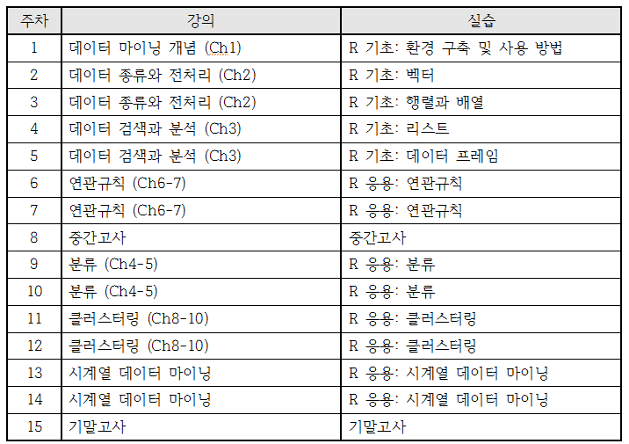
강의 계획(3/4)
강의 개요
강의 계획

Slide 7

강의 계획(4/4)
강의 개요
기타 사항
강의 사이트: http://cs.kangwon.ac.kr/~ysmoon/courses/2014_2/dm.html (→ 강의 노트는 강의 일주일 전까지 Upload 예정임)
과제 제출 관련: 제출 기한 이후에 제출하면 20% 감점
과제 종류: 레포트(이론), 프로그래밍 및 분석(실습)

